Slide 1
Мбоу «Староильмовская СОШ»
Черемшанского муниципального района РТ
ВНЕКЛАССНОЕ МЕРОПРИЯТИЕ
«Мы о дорогах вспоминаем давних,
о тех, кто отдал жизнь свою в бою…»
(литературно-музыкальная композиция
В честь воина-земляка)
Работа учительницы
Начальных классов
Тузовой Алевтины леонидовны

Slide 2
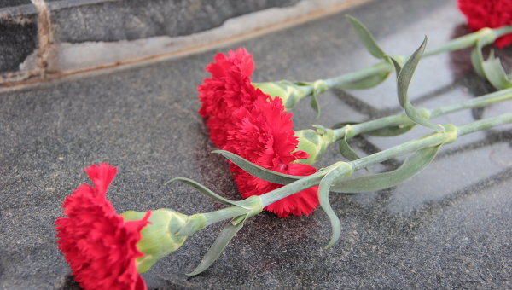
«Воину-земляку посвящается…»

Slide 3
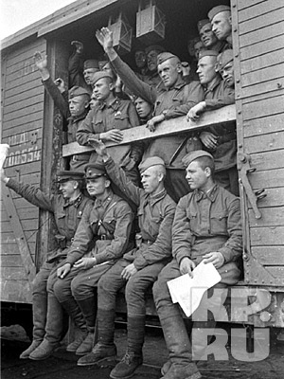
Из нашего села
Старое Ильмово
ушли на фронт -
188 человек,
погибли – 89 человек,
вернулись – 99 человек.

Slide 4
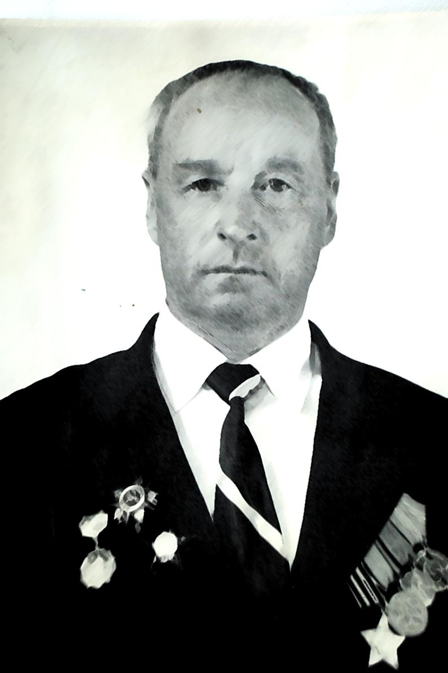
Т е р е н т ь е в
александр петрович
Родился в 1914 году.
Призван в Армию в 1935 году.
Уволен в запас в 1937 году.
В 1939 году был призван на Финскую войну, был уволен в запас в 1940 году. В августе 1941 года мобилизован на фронт. Воевал под Новгородом, на Волховском, Карельском, Белорусском фронтах.
Демобилизован в ноябре 1945 г.

Slide 5
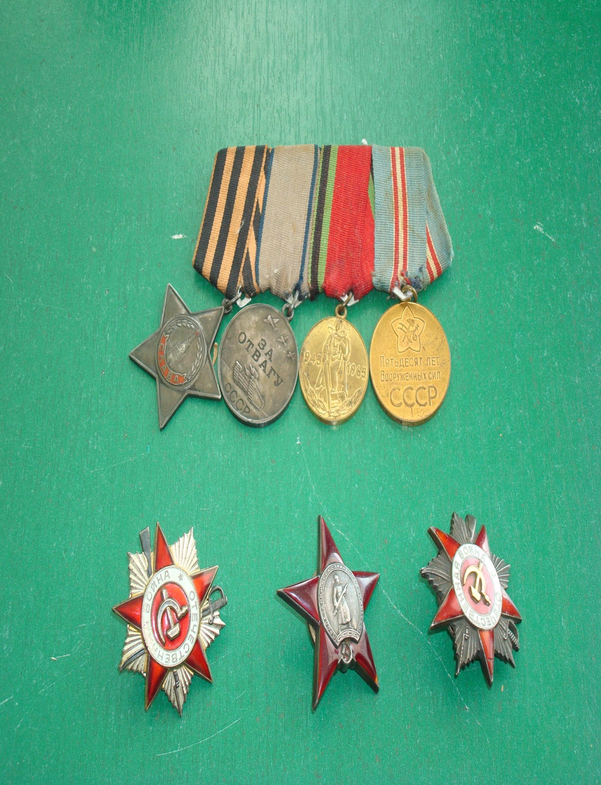
Я покойного деда
медали храню
с далёкой второй мировой…

Slide 6
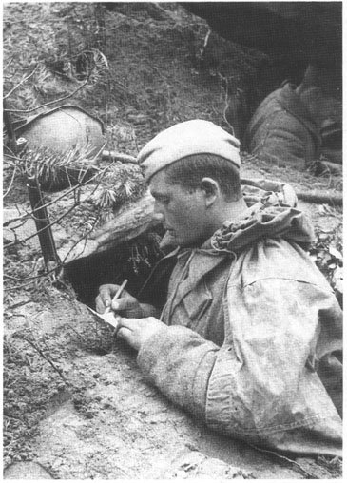
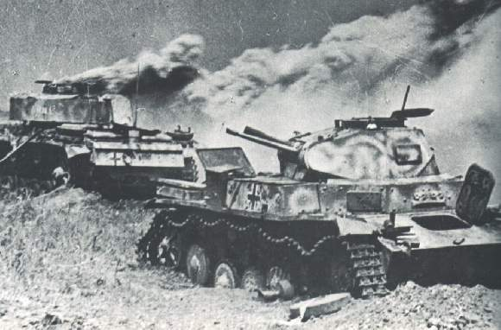
4 года войны - 1418 дней
34 тысячи часов
Более 27 млн. погибших

Slide 8
С п а с и б о
З а
В н и м а н и е !

